Slide 1
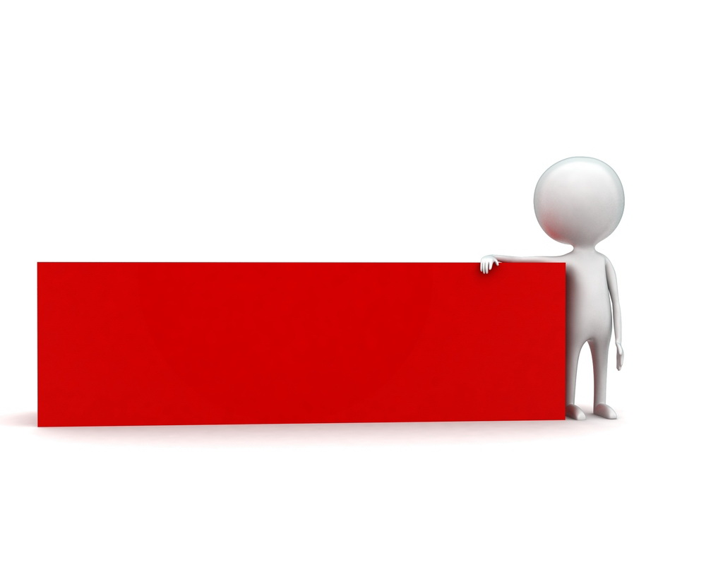
Национальный центр инноваций в образовании
Устное собеседование.
Актуальные вопросы и ответы

Slide 2
МЕТОДИЧЕСКИЕ РЕКОМЕНДАЦИИ ПО ОЦЕНИВАНИЮ ВЫПОЛНЕНИЯ ЗАДАНИЙ ИТОГОВОГО СОБЕСЕДОВАНИЯ ПО РУССКОМУ ЯЗЫКУ
Авторы-составители: Цыбулько И.П., Малышева Т.Н.
Федеральный институт педагогических измерений, 2018

Slide 3
1 | Имеет ли право учащийся при подготовке к выполнению заданий делать пометы в КИМ (подчёркивать слова и т.п.)? | НЕТ
2 | Имеет ли право учащийся при подготовке к выполнению заданий вести записи и пользоваться ими при ответе? | НЕТ
3 | Должен ли экзаменатор-собеседник рекомендовать учащемуся тему монолога? | НЕТ
4 | Имеет ли право учащийся переспросить экзаменатора-собеседника, уточнить заданный вопрос? Будут ли снижены за это баллы при оценивании задания? | Имеет; баллы не будут снижены
5 | Имеет ли право экзаменатор-собеседник менять порядок предложенных вопросов или менять их в зависимости от монолога учащегося? | Имеет
6 | Должен ли экзаменатор-собеседник исправлять ошибки и недочёты в речи экзаменуемого? | Не должен

Slide 4
7 | В каком случае по критерию «Темп чтения» выставляется 0 баллов? | Темп чтения не соответствует коммуникативной задаче.
8 | Можно ли выставить 1 балл по критерию «Соблюдение орфоэпических норм», если ученик допустил при чтении одну ошибку в слове, сопровождающемся знаком ударения? | НЕТ
9 | В каком случае при оценивании чтения текста учитываются грамматические ошибки? | При проверке склонения имени числительного
10 | Следует ли контролировать речевые нормы при чтении текста? | Не следует
11 | Сколько баллов следует выставить по критерию «Сохранение микротем текста» (П1), если ученик упустил только одну микротему? | 0 баллов
12 | При оценивании какого задания следует обращать внимание на искажения слов? | Чтение текста
13 | Какой вид пересказа представлен на итоговом собеседовании? | Подробный

Slide 5
14 | Если при пересказе ученик допустил одну фактическую ошибку, какой балл должен быть выставлен по критерию П2? | 0 баллов
15 | Сколько баллов получит ученик по критериям оценивания пересказа текста с включением приведённого высказывания (П1-П4), если при ответе был дан подробный пересказ, сохранены все микротемы, фактические ошибки отсутствовали, но высказывание приведено не было? | 2 балла
16 | Объём монолога ученика составил 6 фраз, были даны ответы на все вопросы, представленные в задании. Какой балл должен быть выставлен по критерию «Выполнение коммуникативной задачи» (М1)? | 0 баллов
17 | Во время монолога ученик использовал молодёжный сленг и разговорные слова. По какому критерию должен быть снижен балл при оценивании? | Учёт речевой ситуации

Slide 6
18 | В своём монологе ученик привёл 10 фраз по теме высказывания, но дал их в форме ответов на вопросы, предложенных в задании, не создал цельный текст. По какому критерию должен быть снижен балл? | Речевое оформление монологического высказывания (МР)
19 | В диалоге с собеседником ученик дал три односложных ответа на вопросы. Какой балл должен быть выставлен по критерию «Коммуникативная задача» (Д1)? | 0 баллов
20 | Во время монолога и диалога учащийся допустил 1 орфоэпическую ошибку. Сколько баллов следует поставить по критерию «Соблюдение орфоэпических норм»? | 1 балл
21 | Во время монолога и диалога учащийся допустил 3 речевые ошибки. Сколько баллов следует поставить по критерию «Соблюдение речевых норм»? | 1 балл

